Slide 1
Azure for students

Slide 2
Links de referencia
Activa el beneficio 100 USD
Azure for Students – Free Account Credit | Microsoft Azure
Debes tener tu sesión institucional iniciada (accede con tu correo usuario@eafit.edu.co)
Puedes seguir los pasos descriptos en el siguiente video: Video activación Azure for Students
Valida tus créditos en tu portal de Azure

Slide 3
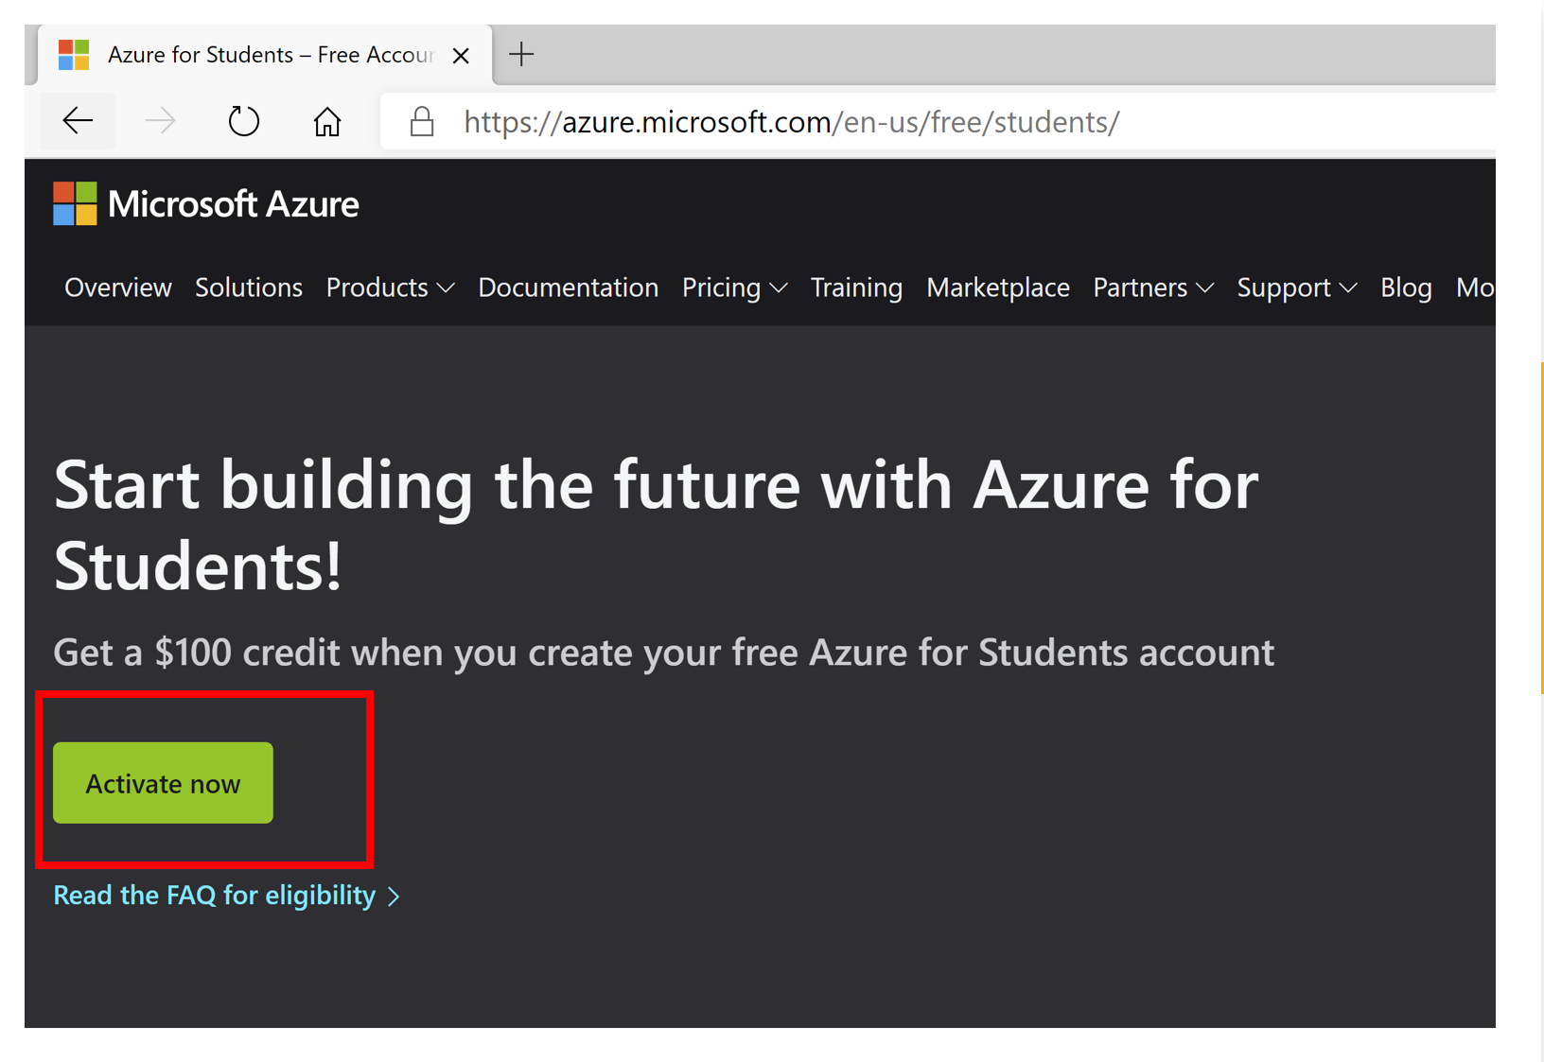
Inicio

Slide 4
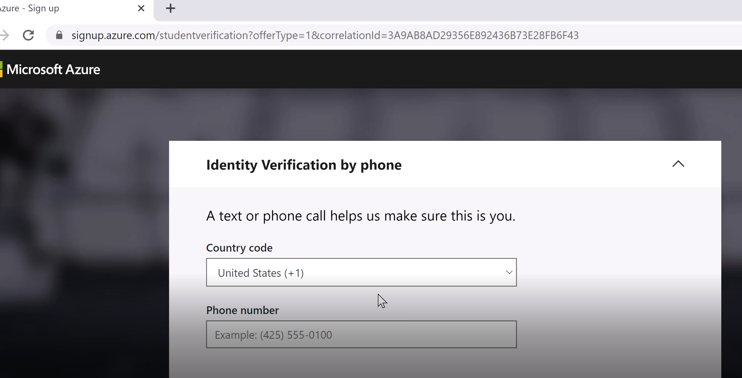
Usa de la cuenta de Office365

Slide 5
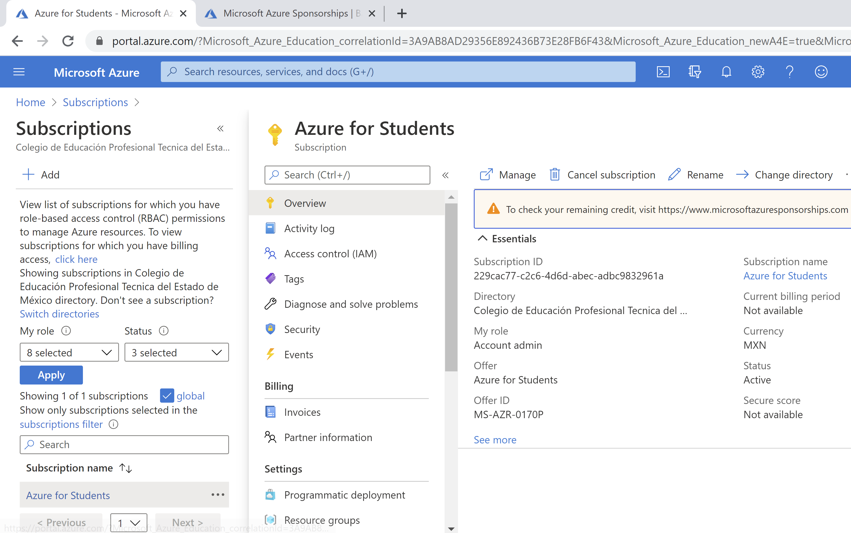
Valida los creditos

Slide 6
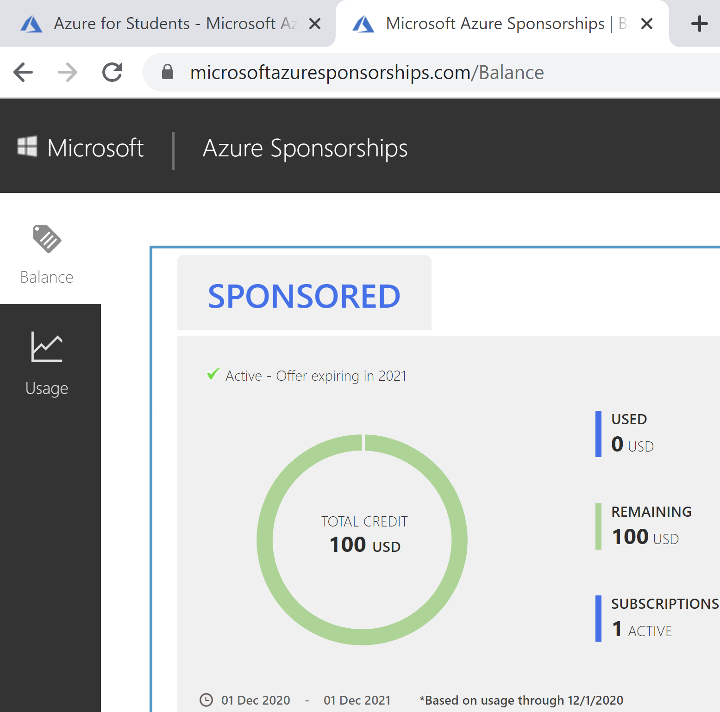
Validación

